Slide 1
Vademecum per studenti e famiglie
«Accompagnare nella scelta»
Guida teorica e pratica
alla scelta della scuola secondaria
di secondo grado

Slide 2
INDICE
Una scelta consapevole pag. 03
I pregiudizi da sfatare pag. 11
Il passaggio alla scuola superiore pag. 18
E la famiglia? pag. 24
Le iniziative da non perdere pag. 30
N.b.: Nelle pagine del seguente documento, per brevità e facilitarne la lettura, la scuola secondaria di primo grado è stata indicata come scuola media e la scuola secondaria di secondo grado come scuola superiore

Slide 3

UNA SCELTA
CONSAPEVOLE

Slide 4

Sei in una fase di passaggio in cui sperimenti emozioni, aspettative, paure, ansie…
Scegliere è difficile, ma ora tocca a te! Non rimandare la scelta e non lasciare che gli altri decidano per te.
Informati e cerca di affrontare la scelta con serenità ed entusiasmo.

Slide 5


Conosci te stesso?
Prova a riflettere su questi punti:
I miei sogni: …
Nel mio tempo libero mi piace...
La mia più grande passione è…
Dicono di me che sono brava/o a...
Mi risultano facili queste materie…
Mi risultano difficili queste materie…
Mi piacciono queste materie…
Non mi piacciono queste materie…
Studiare per me è (faticoso, piacevole, difficile...)
Sono autonomo nello studio? Si/No
Riesco ad organizzarmi nello studio? Si/No

Slide 6

Senti di non saper rispondere a queste domande???
Niente paura… perché non metterti in gioco nel provare a scoprire le risposte??
A volte ci sono abilità che pensiamo di non avere solo perché non le abbiamo ancora osservate.

Slide 7
Valuta tutte le offerte prima di scegliere quella che pensi sia più giusta per te. I percorsi sono tanti ma tu non ti scoraggiare! Ricordati che non esiste la scuola perfetta ma solo quella più adatta a te.
Esempio: Ti piacciono le lingue straniere? Dove immagini di poter lavorare in futuro per utilizzarle?
Turismo
Relazioni internazionali per il marketing
Promozione commerciale e pubblicitaria
Studi universitari
ISTITUTO TECNICO
ECONOMICO
ISTITUTO PROFESSIONALE
Liceo Linguistico
LINGUE STRANIERE

Slide 8










Concentrati soprattutto sulle tue attitudini perché il mercato del lavoro è in costante evoluzione.
Le professioni più ricercate oggi potrebbero non esserlo più tra qualche anno mentre ne potrebbero nascere di nuove e imprevedibili.

Slide 9


Ricordati che non sei solo...
Ti possono aiutare i tuoi insegnanti e i tuoi genitori al momento della scelta ma non dimenticare che il vero protagonista sei TU.
(Solo tu puoi sapere ciò che ti motiva e ti appassiona)

Slide 10


I PREGIUDIZI
DA SFATARE

Slide 11

Cosa guida la mia scelta?
Scelgo in modo consapevole
o guidato dalle paure?
Spesso, tra i ragazzi della tua età chiamati alla scelta della scuola superiore, si sentono queste affermazioni:
Vado nella scuola dove si iscrive il mio migliore amico! Non voglio restare da solo
La paura della solitudine e l’insicurezza dovuta al pensiero di dover affrontare nuovi ambienti possono orientare verso una scelta che rappresenta una fuga. Niente di più sbagliato! Vedrai che dopo le prime settimane, avrai già trovato nuovi amici!

Slide 12
Non faccio il liceo perché voglio continuare ad avere una vita
Fare una scelta di studi ambiziosa non significa automaticamente non avere tempo per lo sport o i passatempi! Il segreto è sapersi organizzare e perfezionare il metodo di studi!
Non mi iscrivo in quella scuola professionale perché so già che voglio proseguire gli studi all’università
Tutte le scuole superiori permettono di accedere alle università e di proseguire gli studi!

Slide 13

Vado in quella scuola perché non c’è matematica
In ogni scuola ci sarà sempre una materia in cui zoppichi un po’… ma anche tante altre che ti piaceranno. Non fuggire dalla fatica dello studio! Tutte le discipline concorrono alla tua formazione.
Prima di decidere, vado a vedere gli Open Day di tutte le scuole superiori
È meglio restringere prima il campo della scelta e poi concentrarsi su poche scuole selezionate. Il rischio, altrimenti, è di confondersi ancora di più le idee!

Slide 14
Mi hanno detto che in quella scuola c’è poco da studiare
È la motivazione che meno si confessa, ma anche quella più sbagliata. Basata principalmente sul passaparola degli amici, non è frutto di una reale valutazione di ciò che sarebbe più conveniente scegliere. In tutte le scuole superiori si deve studiare per poter essere promossi!
Ne va del tuo futuro.
Scelgo quella scuola perché è la più vicina e posso alzarmi più tardi
Mai anteporre le comodità a un tuo reale interesse: se finisci per fare qualcosa che non ti piace, faticherai il doppio. Ne sarà valsa la pena?

Slide 15
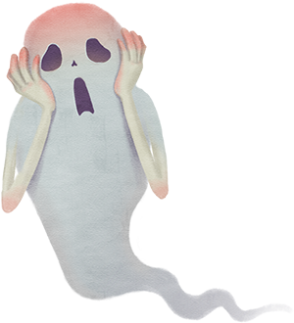

Quali sono le mie paure?
Ho paura di deludere papà o mamma
Spesso i genitori, anche se non lo dicono esplicitamente, coltivano delle aspettative su di te, ma è importante che tu ti senta libero di seguire le tue aspirazioni più autentiche. Non rischiare, per non aver combattuto questa «battaglia» iniziale: alla fine, i tuoi genitori ti capiranno e ti sosterranno, anche se non fai la scelta che si aspettano.

Slide 16
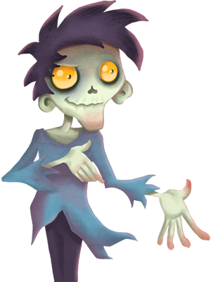

Quali sono le mie paure?
Ho paura di non farcela
Non dubitare delle tue capacità, piuttosto cerca conferme e aiuto in chi può osservarti in modo serio e oggettivo, per esempio i tuoi insegnanti. Non scegliere la scuola più facile solo per timore, quando potresti invece puntare più in alto.

Slide 17
IL PASSAGGIO
ALLA SCUOLA
SUPERIORE
Quali sono le principali differenze?

Slide 18

Il cambio di Istituto
Questa è la prima differenza evidente: la nuova scuola può essere più lontana da casa, addirittura in un altro comune… ti permette di allargare gli orizzonti.
Il nuovo edificio sarà sicuramente diverso, con spazi nuovi da scoprire, quali palestre, laboratori di scienze, informatica, fisica, lingue, aule conferenze etc., quindi un ambiente molto stimolante!

Slide 19

Le nuove amicizie
I ragazzi che siedono tra i banchi potranno avere volti già noti, perché provengono dalla stessa classe delle medie, oppure potrebbero essere del tutto sconosciuti, ma ben presto potrebbero diventare nuovi amici.

Slide 20


Nuovi professori
I nuovi professori saranno più esigenti e il carico di studio sarà maggiore perché tu sarai più maturo rispetto all’anno scorso
I loro voti inizialmente potrebbero essere più bassi rispetto a quelli che si prendevano alle scuole medie, però... l’impegno paga sempre!
Verrà messa alla prova la capacità di assimilare e mettere a frutto le spiegazioni e la comprensione dei testi attraverso interrogazioni e prove in classe e il tuo cervello avrà una marcia in più!

Slide 21


Cambiano le regole del gioco
Le materie da studiare sono più numerose… scoprirai nuovi mondi
Le informazioni da comprendere e memorizzare sono maggiori… anche il tuo cervello sarà sempre più allenato!
L’impegno necessario è alto… conoscerai le strategie per “volare sempre più su”
Verrà richiesta la partecipazione diretta alla vita scolastica e sarà una bellissima esperienza di crescita!

Slide 22



Un nuovo metodo di studio
Alcuni consigli…
Prendi appunti seguendo le spiegazioni in classe
Costruisci mappe concettuali
Applicati con assiduità, tutti i giorni
Rileggi la lezione del giorno, sottolinea le parti più importanti e ripeti ad alta voce per riascoltarti ed eventualmente correggerti
… e sarai al top!

Slide 23

E LA FAMIGLIA?
Come può accompagnare nella scelta?

Slide 24

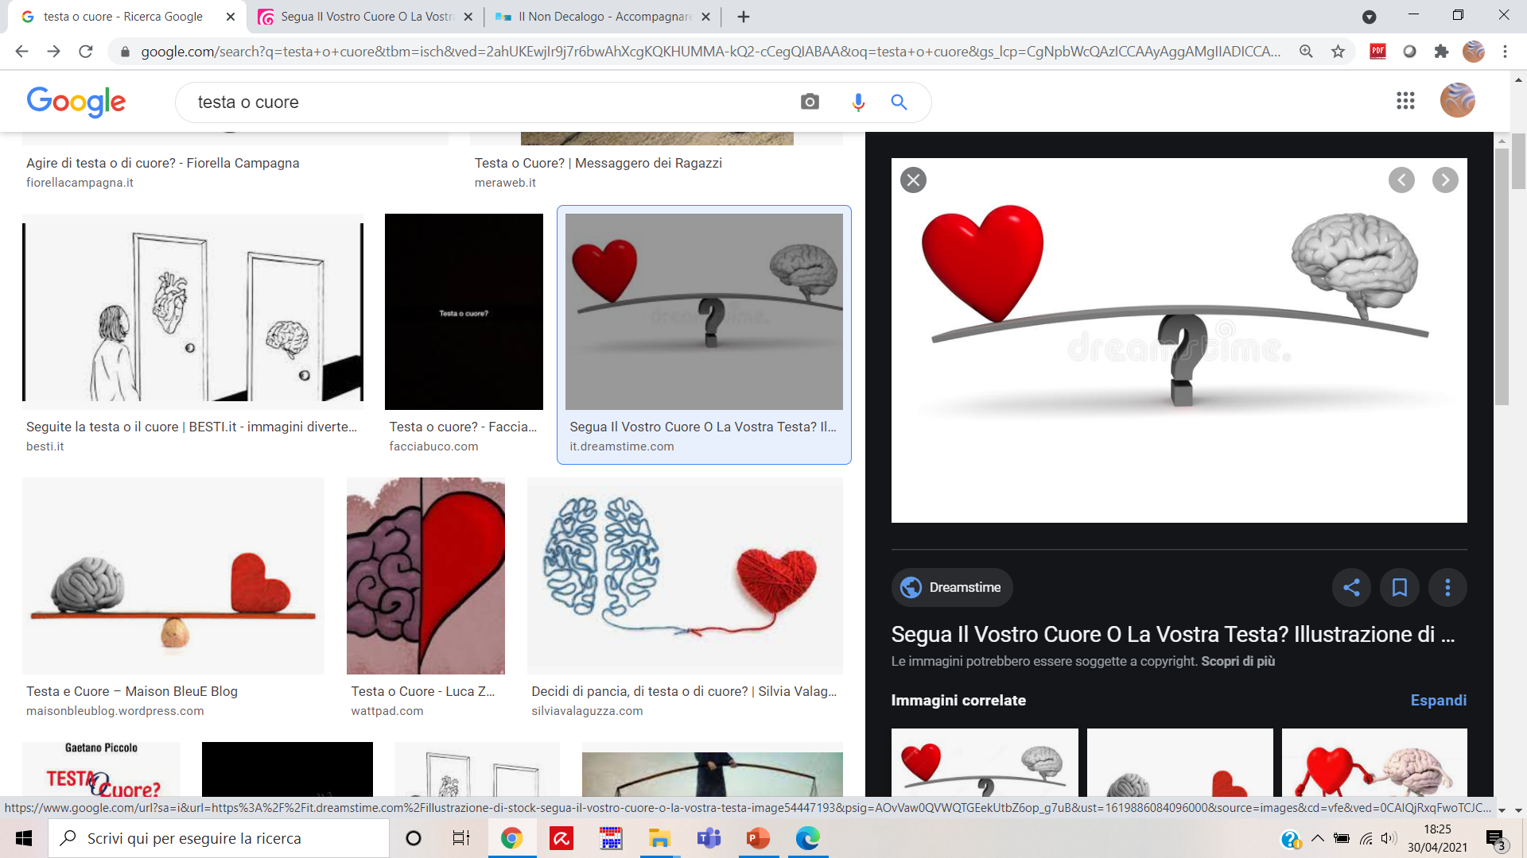
Come GENITORE il mio compito è supportare mia/o figlia/o nella scelta:
mi devo ricordare che OGGI il mondo del lavoro e la società sono in continuo cambiamento: fra pochi anni molte professioni saranno scomparse e/o sostituite da altre che ancora non esistono e, soprattutto, non sono prevedibili;
mi devo ricordare che sarà lei/lui a frequentare la nuova scuola ed io non posso sostituirmi a lei/lui: il suo percorso potrebbe NON corrispondere a quello che io mi aspetto!

Slide 25

3. Mi devo interrogare su chi è «veramente» mia/o figlia/o: non esiste una scuola perfetta, ma esiste la scuola più ADATTA a lei/lui. Il mio ruolo sarà quello di aiutarlo a ragionare lucidamente tenendo conto dei suoi punti di forza e di debolezza.
4.
Mi devo ricordare che un percorso che valorizzi i suoi interessi e le sue attitudini rafforzerà la sua autostima e determinerà il suo successo: un percorso scolastico sarà gratificante se l’impegno (frequenza e studio) sarà commisurato alle sue effettive capacità e a una fatica psicofisica non superiore alle sue possibilità.

Slide 26


Come GENITORE
dovrei chiedermi se mia/o figlia/o:
è capace di concentrarsi? Su cosa in particolare?
è autonoma/o? In cosa?
è capace di organizzare il suo lavoro scolastico? Sa conciliarlo con le altre attività?
il suo metodo di studio è efficace? Ottiene buoni risultati gestendo da sola/o tempi e quantità di lavoro?
quali sono veramente i SUOI INTERESSI?
quali sono veramente le SUE ATTITUDINI?
quali sono i suoi BISOGNI?
quali sono i suoi DESIDERI?
quali sono le sue CARATTERISTICHE PERSONALI?
dovrei chiedermi se io:
mi fido di lei/lui? Mi fido del suo giudizio?
la scelta della scuola superiore mi crea ansia? Per quale motivo?
mi aspetto che lei/lui abbia sempre risultati eccellenti?
ho tempo e/o voglia di seguirlo/affiancarlo in caso di insuccessi? Riesco a gestire la mia frustrazione e/o la sua?
come reagirò nel caso in cui ci accorgiamo che non ha fatto la scelta giusta?
N.B.:
Per rispondere a queste domande
OSSERVA e ASCOLTA tua/o figlia/o.
Sottovalutare questi aspetti potrebbe portarvi a situazioni frustranti o al conflitto.

Slide 27

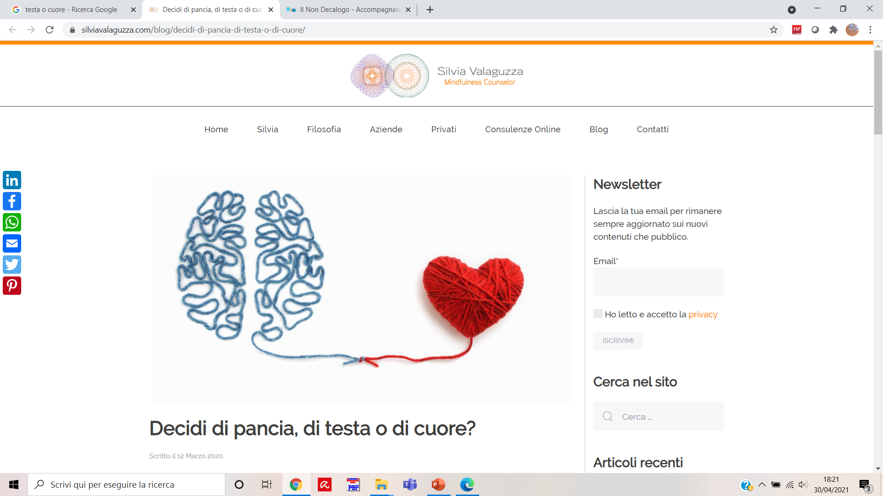
Come GENITORE dovrei quindi:
- impostare un dialogo articolato e costruttivo;
- vedere mia/o figlia/o per quello che è, e NON per quello che vorrei che fosse o diventasse;
- non lasciare che le mie aspettative o convinzioni prevalgano su ciò che lei/lui sente giusto per se stessa/o.
- cercare il confronto con i docenti della scuola media e considerare il loro consiglio orientativo.

Slide 28


È bene che la SCELTA sia:
Realistica: deve rispettare le sue capacità ATTUALI e i suoi interessi REALI
Libera: devo aiutarlo a NON farsi influenzare da amici, aspettative, paure, pregiudizi e giudizi
Attraente: deve essere un primo passo verso qualcosa che lo coinvolge ANCHE emotivamente (SENZA MOTIVAZIONE NON C’È APPRENDIMENTO!)
Ed io NON posso:
imporre la mia volontà, obbligandola/o a scelte che possano essere in contrasto con le sue attitudini.
condizionare la sua decisione per indirizzarla/o a scegliere ciò che penso sia giusto per lei/lui.
lasciarla/o sola/o con i suoi dubbi, ad affrontare le sue paure.

Slide 29
LE INIZIATIVE
DA NON PERDERE

Slide 30
Le attività organizzate dalle scuole di Piacenza e provincia per aiutarti nella scelta della scuola superiore sono numerose!
Te ne segnaliamo qualcuna
da non perdere!

Slide 31

Open Day Spring Edition: per gli studenti delle classi seconde medie; ti permetteranno di avere un primo incontro di presentazione delle scuole superiori di Piacenza e provincia nel corso della primavera.
Open Day: per gli studenti delle classi terze medie; iniziano solitamente a fine ottobre, finiscono a metà gennaio e sono piuttosto numerosi! Le scuole superiori ti «apriranno le loro porte» per presentare la loro offerta formativa.
Stage: nel corso dell’autunno e dell’inverno della terza media, avrai la possibilità di seguire le lezioni in classe in una delle scuole superiori di Piacenza e provincia.
Alcune di queste iniziative potrebbero svolgersi
online a causa delle restrizioni sanitarie dovute alla
pandemia da Covid 19

Slide 32
Se vuoi iniziare ad avere un quadro delle scuole superiori o acquisire maggiori informazioni, consulta il sito che è stato preparato apposta per te:
Guida Navigabile | Piacenza al Futuro (piacenzafuturo.com)
https://www.piacenzafuturo.com/guidanavigabile
Troverai la presentazione online di tutte le scuole superiori di Piacenza e provincia, indicazioni interessanti e i nominativi dei docenti referenti da contattare!

Slide 33
Per concludere,
ti ricordiamo che i tuoi docenti prepareranno per te e i tuoi genitori un documento importante,
si tratta del
Consiglio Orientativo
che ti verrà consegnato, di norma, nel mese di dicembre/gennaio della terza media.

Slide 34

La tua scuola media ti comunicherà eventuali ulteriori attività e iniziative volte a favorire l’Orientamento che verranno organizzate al suo interno o da esperti esterni.
Non perdertele!
Buona strada!!!!!

